Slide 1
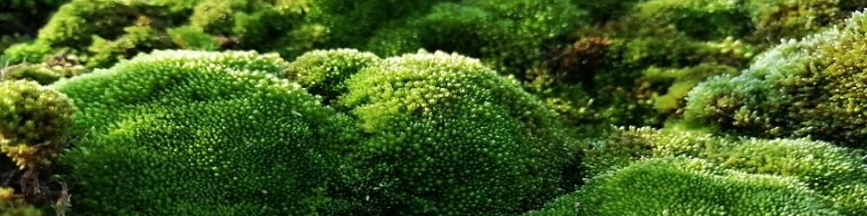
Algler

Slide 2
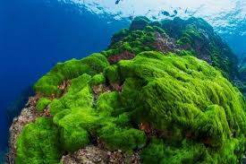
Algler Oksijen Üretir
Algler, aldığımız her iki nefesten birinin oksijenini üretirler.
Okyanuslarda ve göllerde, tıpkı karadaki ormanlar gibi büyük bir hava temizleme görevi görürler.
Mikroalgler (Fitoplankton), denizdeki tüm canlılar için ilk ve en önemli besin kaynağıdır.
Yani küçük balıklar, karidesler ve hatta dev balinalar bile algler sayesinde yaşar.
Büyük alg türleri (Kelp gibi), su altındaki balıklar için barınak ve orman görevi görür.

Slide 3
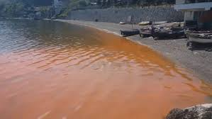
Alglerin Renkleri
Yeşil Algler: Karadaki bitkilere en çok benzeyen alglerdir ve genellikle yüzeye yakın yaşarlar.
Kırmızı Algler: Güneş ışığının az ulaştığı daha derin sularda bile yaşayabilirler.
Kahverengi Algler: Denizdeki en büyük canlılardır ve su altında dev ormanlar oluşturabilirler.
Her bir renk, algin Güneş ışığını ne kadar iyi yakalayabildiğini gösterir.

Slide 4
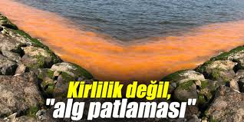
Alg Patlaması
Bazen algler, su kirliliği ve aşırı besin yükü nedeniyle kontrolsüzce çoğalır.
Bu duruma Alg Patlaması denir ve suda yaşayan diğer canlılara ve çevreye zarar verebilir.
Bilim insanları, gelecekte alglerin bu hızlı büyüme özelliğini faydalı hale getirmeye çalışıyor.
Ayrıca kirlenmiş suları temizlemek için de alglerden yararlanmak araştırılıyor.

Slide 5
Beni dinlediğiniz için teşekkürler.
Ömer Akif Yıldırım
6/D 27

